Slide 1
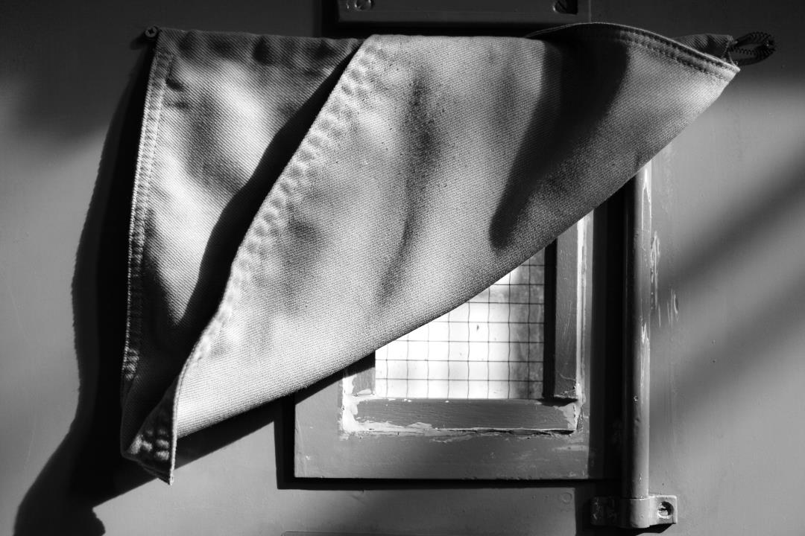
Dienst Justitiële Inrichtingen
Ministerie van Justitie en Veiligheid
Gevangeniswezen en de PI Vlissingen
Madelon van den Berg
Directeur PI Middelburg
14 december 2020

Slide 2
Justitieel Complex Vlissingen: PI Vlissingen
Een gevangenis Een penitentiaire inrichting (PI) voor specifieke doelgroepen die zwaarder beveiligd worden en een extra beveiligde inrichting (EBI)
Een steunpunt voor vervoer en beveiliging
De Dienst Vervoer en Ondersteuning (DV&O) is een landelijke dienst van DJI en verzorgt het vervoer en de beveiliging van justitiabelen

Slide 3
Dienst Justitiële Inrichtingen
De Dienst Justitiële Inrichtingen (DJI) voert namens de minister van Justitie en Veiligheid vrijheidsbenemende maatregelen uit die door de rechter zijn opgelegd. DJI is verantwoordelijk voor de dagelijkse verzorging van justitiabelen en werkt op vele manieren met hen samen aan voorbereiding op terugkeer in de maatschappij.

Slide 4
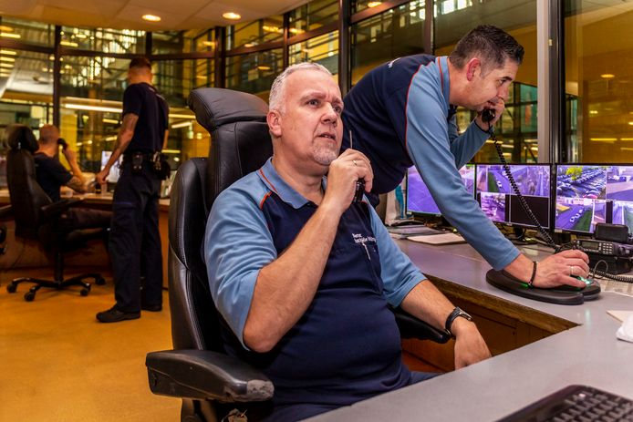
Het gevangeniswezen in cijfers
Gevangeniswezen heeft 29 locaties
Op jaarbasis stromen circa 31.000 nieuwe gedetineerden in
Gemiddeld waren er in 2019 circa 9.100 gedetineerden per dag “binnen”
Er werken circa 9.500 personeelsleden bij gevangeniswezen
Bron: Infosheet gevangeniswezen 2020

Slide 5
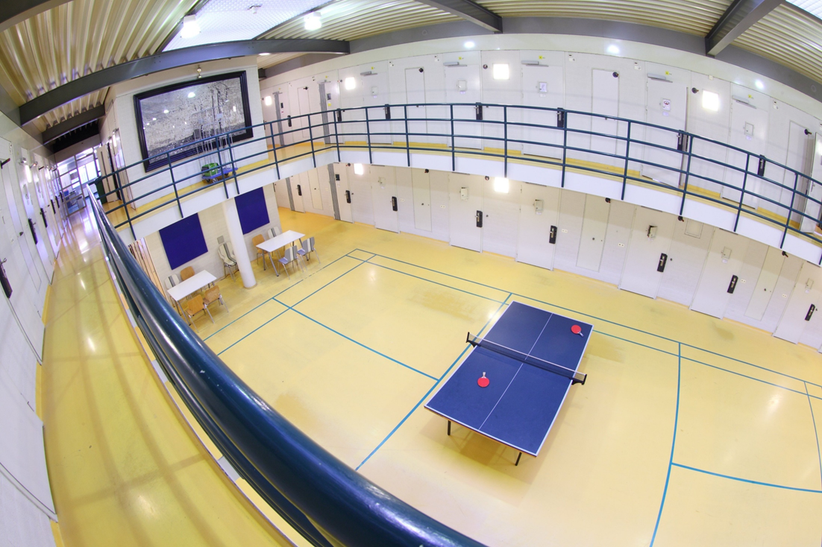
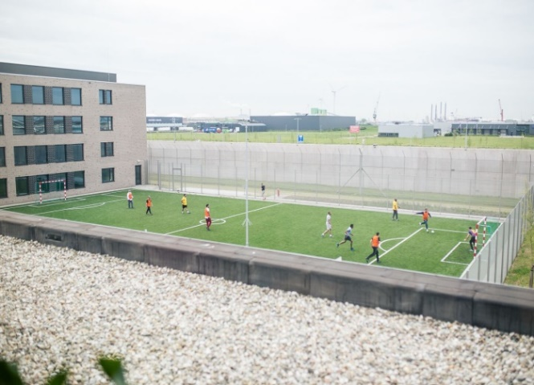
PI Vlissingen: gedetineerden
PI Vlissingen is een gevangenis met totaal 222 plaatsen:
een uitgebreid beveiligde inrichting voor zwaarder beveiligde doelgroepen met 192 plaatsen
een extra beveiligde inrichting (EBI) met 30 plaatsen
een entreegebouw met ondersteunende facilitaire faciliteiten

Slide 6
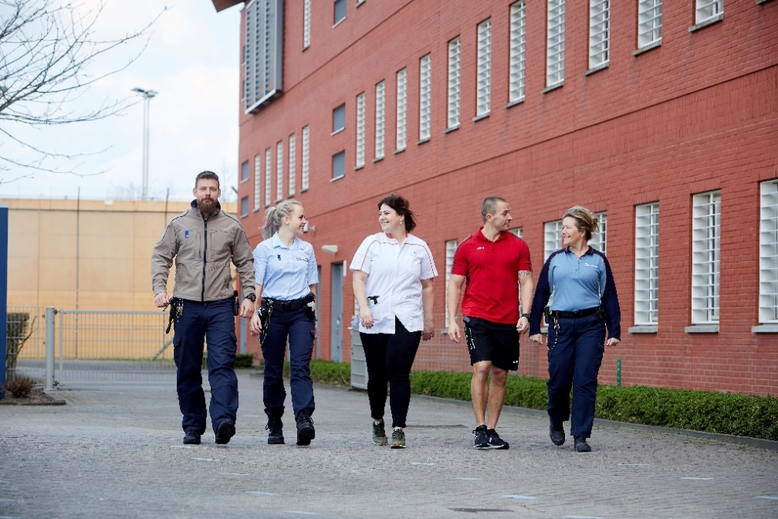
PI Vlissingen: personeel
Wanneer de vestiging volledig operationeel is werken er circa 500 personeelsleden voor de PI Vlissingen:
83% voor functies zoals beveiligers, bewaarders, arbeid medewerkers en ondersteuning
17% voor functies zoals management,
(sport)leraren, zorgpersoneel

Slide 7
Een gevangenis van DJI: PI Vught

Slide 8
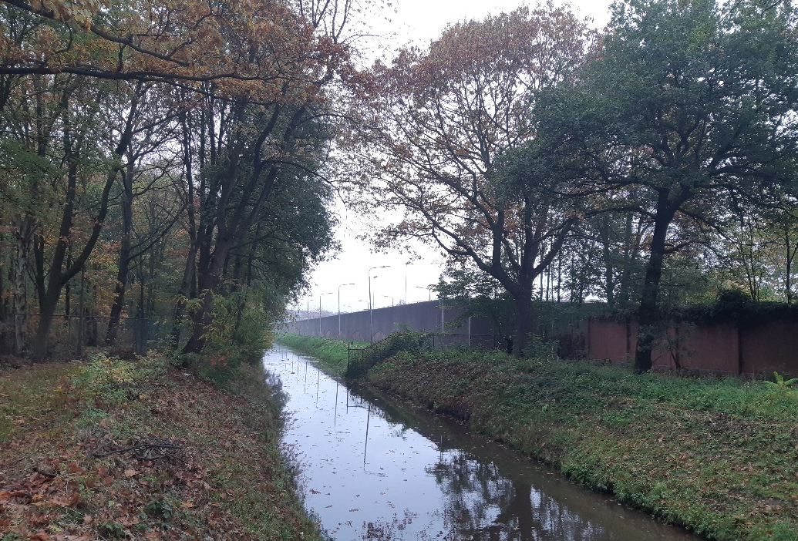
PI Vlissingen: gebouw
Gebouw met ringmuur (5 meter)
Ringmuurbeveiliging: detectie en cameratoezicht
Twee ontsluitingswegen zodat bij verkeershinder uitgeweken kan worden naar een alternatieve ontsluitingsroute
In de volgende presentatie wordt toelichting gegeven op de landschappelijke inpassing

Slide 9
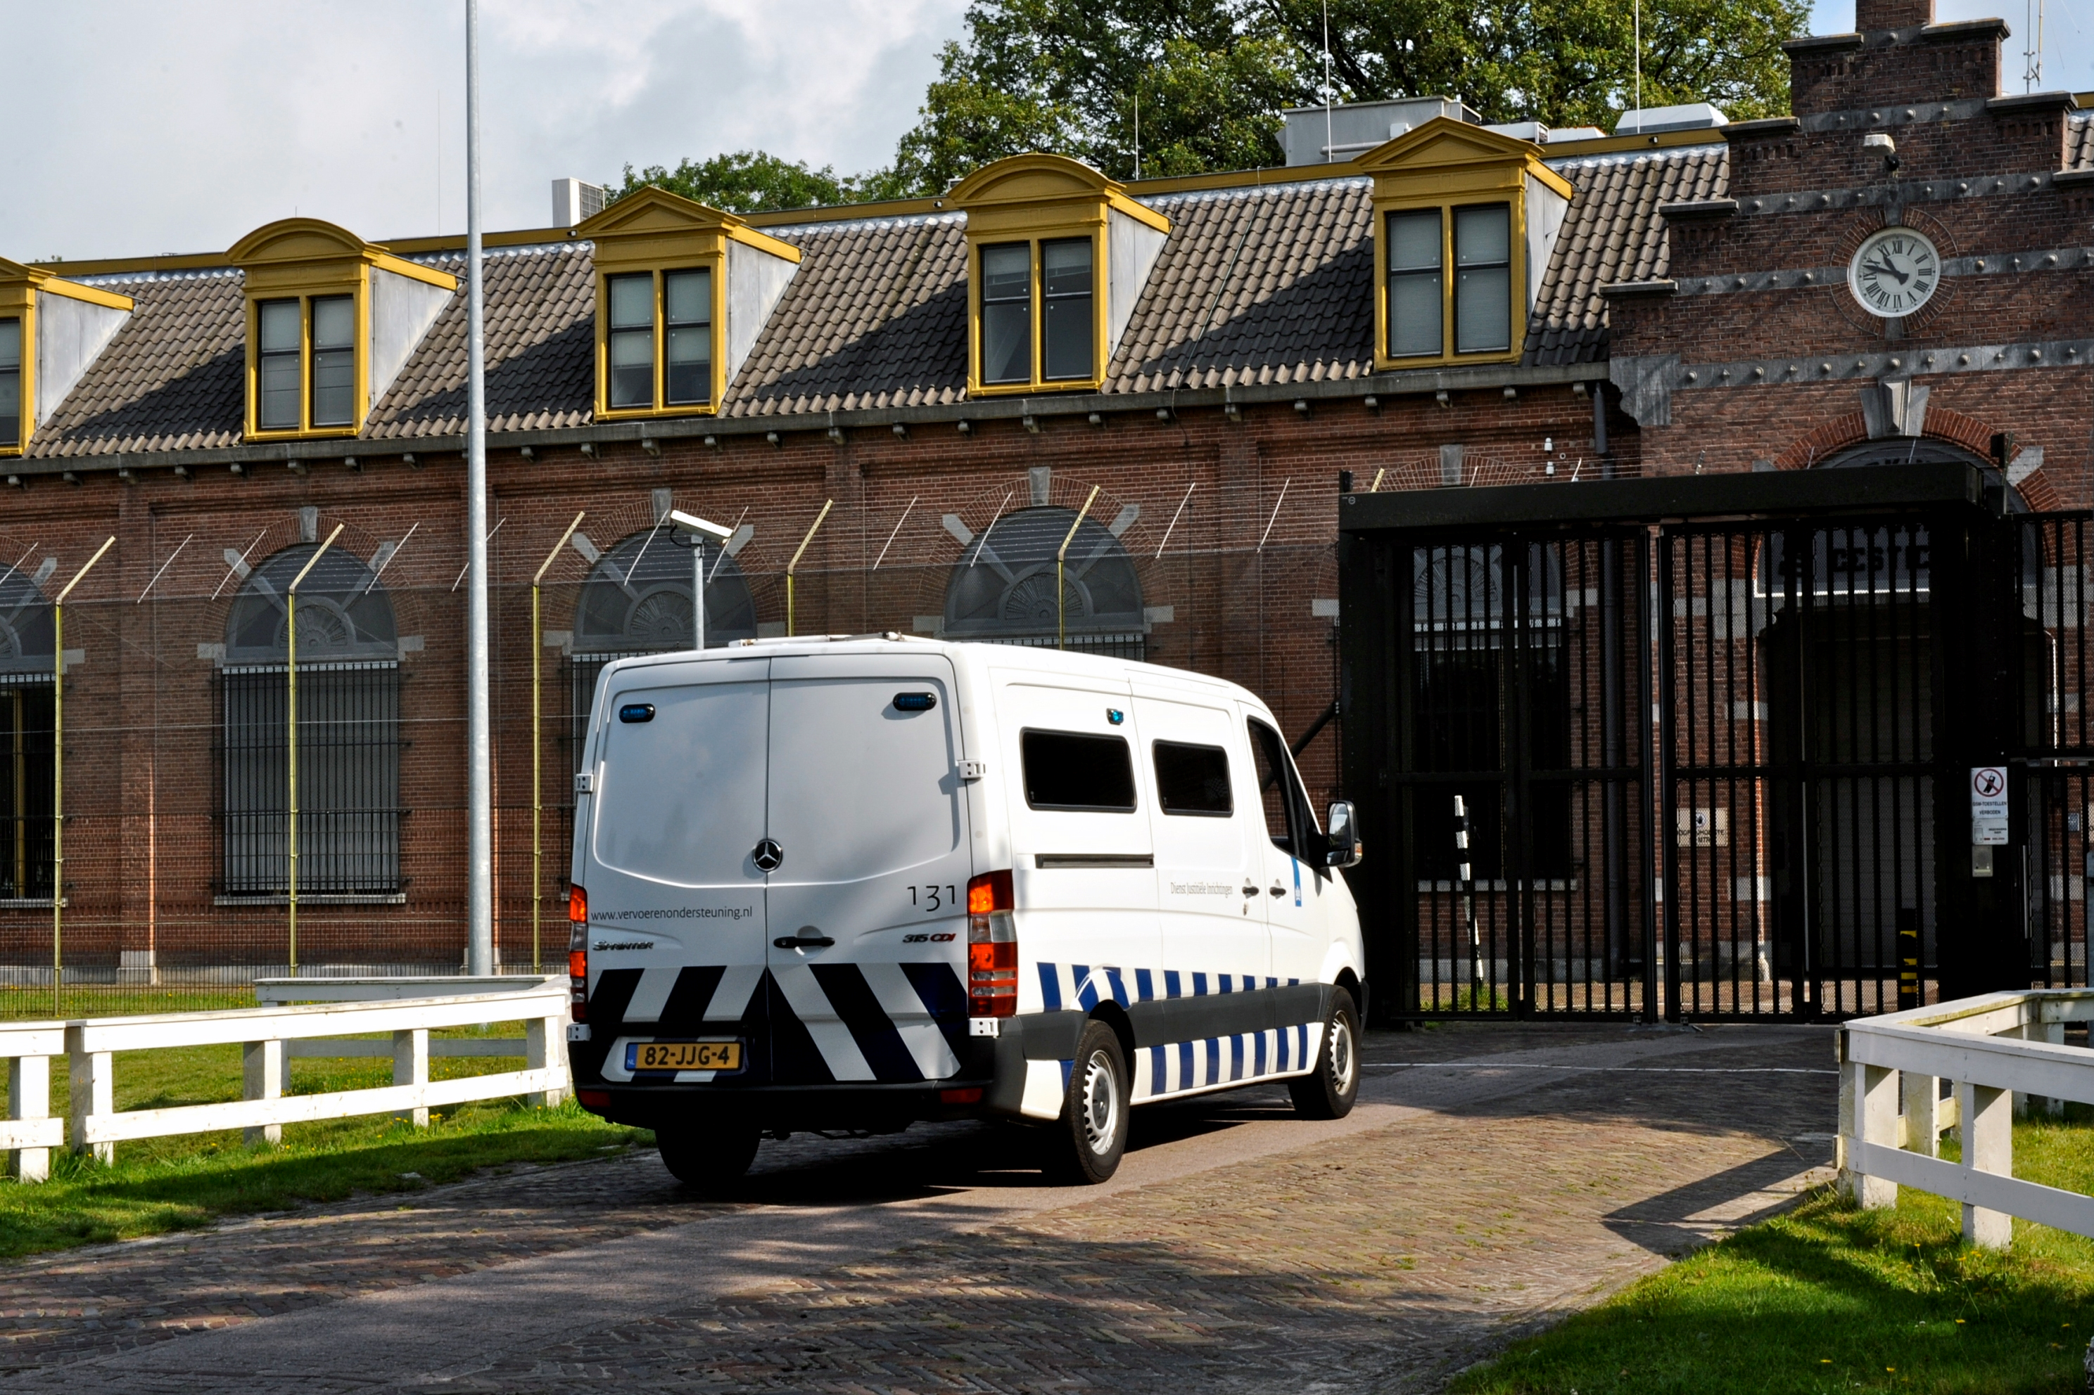
PI Vlissingen: verkeer
Het transport van gedetineerden
Beveiligd transport: op basis van een risicoanalyse
Werk/woonverkeer van personeel van de gevangenis
Relatiebezoek zoals familie en advocaten
Leveranciers voor de gevangenis

Slide 10
Samenwerking met de regio
Onderzoek “mogelijkheden naar economische prikkel voor de regio” loopt (gereed Q2 2021), bestaande uit: - de economische gevolgen voor de middenstand van de regio Zeeland door de realisatie van PI Vlissingen en - in welke mate kan een extra prikkel worden gegeven aan de lokale/regionale economie met ingang van 2027.

Slide 11
Wilt u meer weten over DJI?

Slide 12
Werken bij DJI?

